Slide 1
Отчёт по лабораторной работе №12
Дупленских Василий Викторович

Slide 2
Цель работы:
Изучить основы программирования в оболочке ОС UNIX. Научиться писать более сложные командные файлы с использованием логических управляющих конструкций и циклов.

Slide 3
Выполнение лабораторной работы:
1.1. Создаю новый текстовый файл semafor.sh и запускаю emacs:

Slide 4
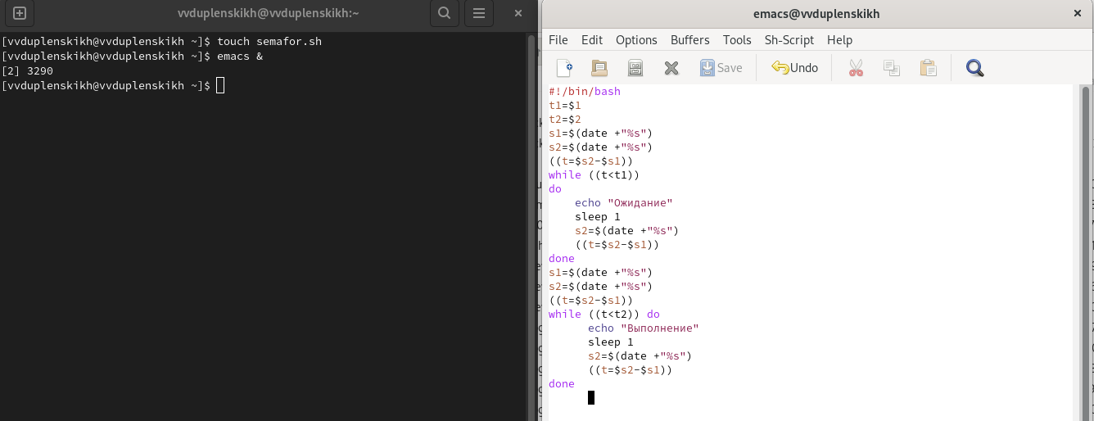
Создание текстового файла

Slide 5
1.2. Пишу скрипт который при запуске будет показывать упрощенный механизм семафора:

Slide 6
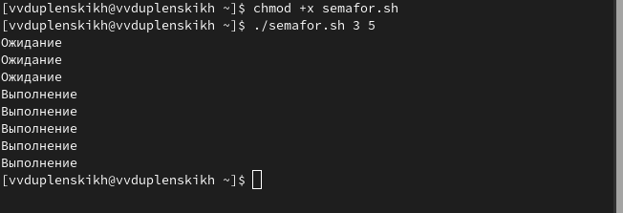
Скрипт 1 работа

Slide 7
2.1. Создаю новый текстовый файл man.sh и запускаю emacs:

Slide 8
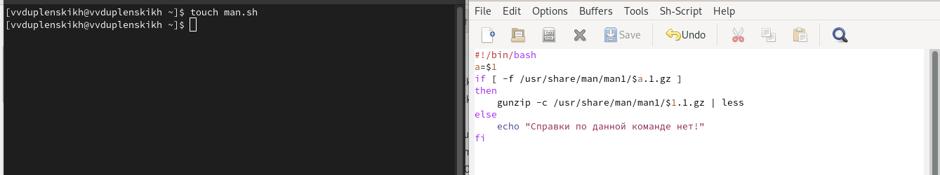
Создание текстового файла

Slide 9
2.2. Пишу скрипт который показывает справку по введенной команде:

Slide 10
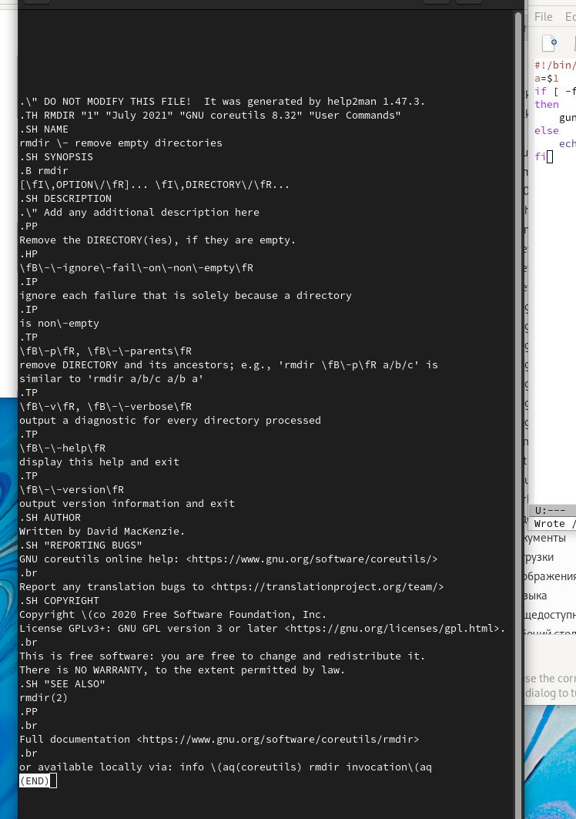
Скрипт 2 работа

Slide 11
3.1. Создаю новый текстовый файл random.sh и запускаю emacs:

Slide 12
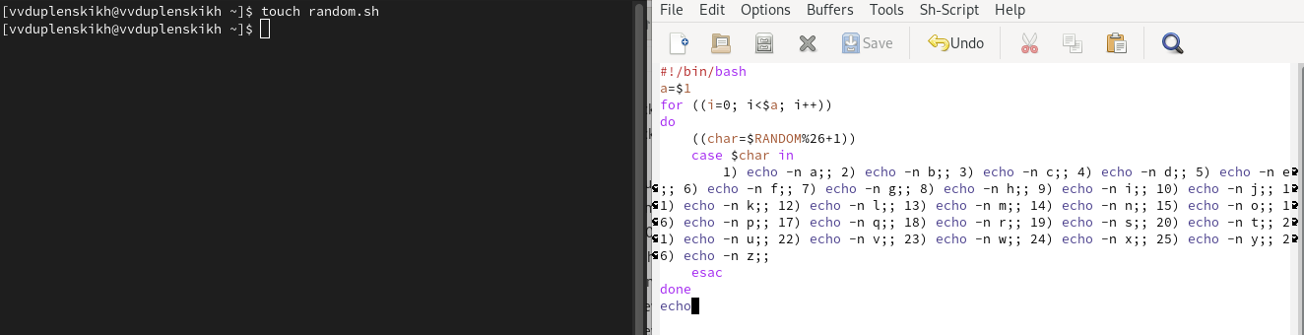
Создание текстового файла

Slide 13
3.2. Проверяю третий скрпит:

Slide 14
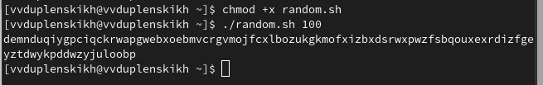
Скрипт 3 работа

Slide 15
Вывод:
Я изучил основы программирования в оболочке ОС UNIX. Также Научился писать более сложные командные файлы с использованием логических управляющих конструкций и циклов.

